Slide 1

Chào mừng các em đến với tiết Tự nhiên xã hội - Lớp 2
Notes:
Bài giảng thiết kế bởi: Hương Thảo - tranthao121004@gmail.com

Slide 2



KHỞI ĐỘNG
Notes:
Kết nối tri thức với cuộc sống

Slide 3

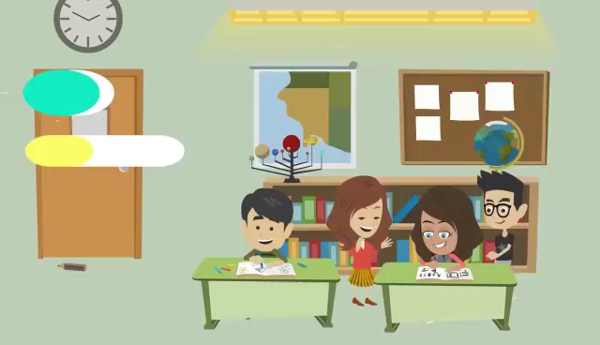
Các bạn nhỏ đã làm những việc gì để giữ gìn vệ sinh trường lớp?

Slide 4

Thứ năm ngày 6 tháng 11 năm 2021
Tự nhiên và Xã hội
Giữ vệ sinh trường học (Tiết 1)

Slide 5
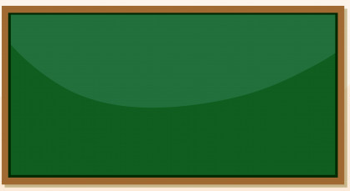
Yêu cầu cần đạt
1. Học sinh thực hiện được các việc:
- Giữ vệ sinh trường lớp khi tham gia các hoạt động ở trường.
- Chia sẻ cảm nghĩ của bản thân sau khi tham gia các hoạt động giữ vệ sinh, làm đẹp trường lớp.
2. Học sinh vận dụng: Làm được một số công việc giữ vệ sinh trường lớp.
3. Học sinh hình thành năng lực tự học, giao tiếp, giải quyết vấn đề và sáng tạo và phẩm chất yêu thương, trách nhiệm, chăm chỉ.

Slide 6


Hoạt động mở đầu
Notes:
Bài giảng thiết kế bởi: Hương Thảo - tranthao121004@gmail.com

Slide 7

+ Em có nhận xét gì khi nhìn thấy khung cảnh sân trường sau buổi sinh hoạt dưới cờ như hình bên?
+ Nhìn hình ảnh này, em có suy nghĩ gì?
Khung cảnh sân trường sau buổi sinh hoạt có nhiều giấy rác vứt ngổn ngang, ghế chưa được thu dọn… Nhìn sân trường lúc này, ta cảm thấy rất bừa bộn và mất mĩ quan .

Slide 8
Hoạt động khám phá
Notes:
Bài giảng thiết kế bởi: Hương Thảo - tranthao121004@gmail.com

Slide 9
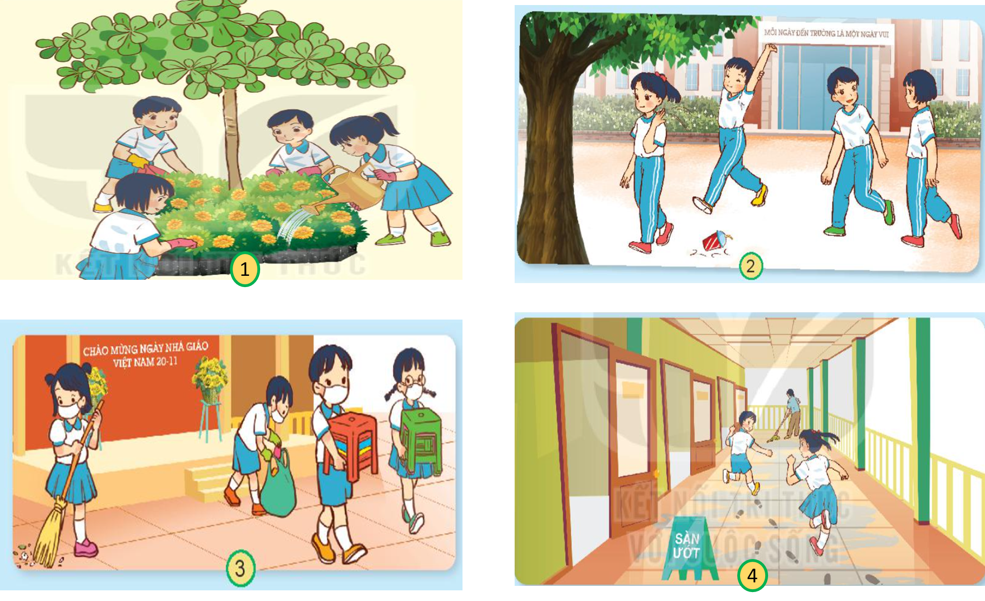
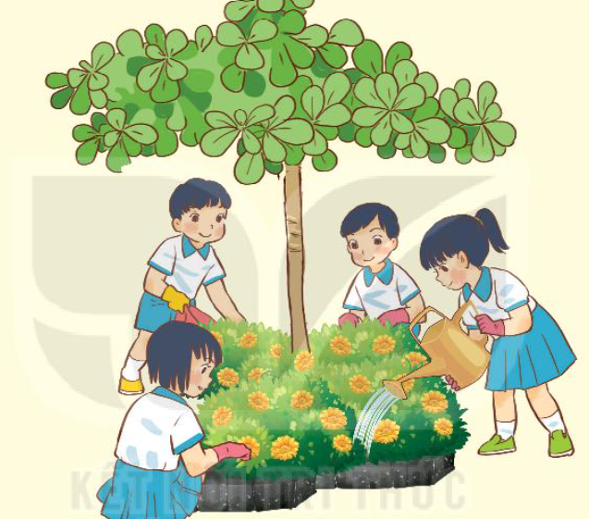
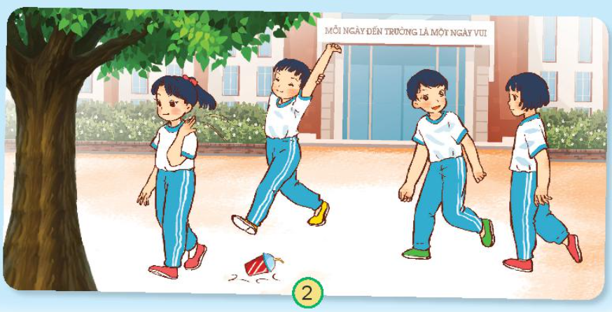
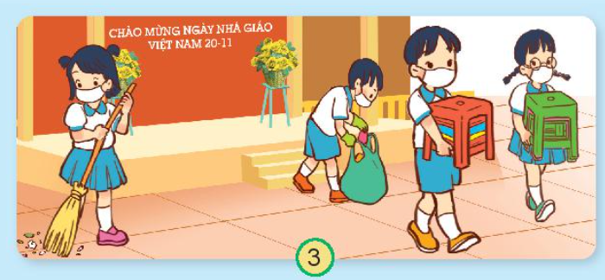
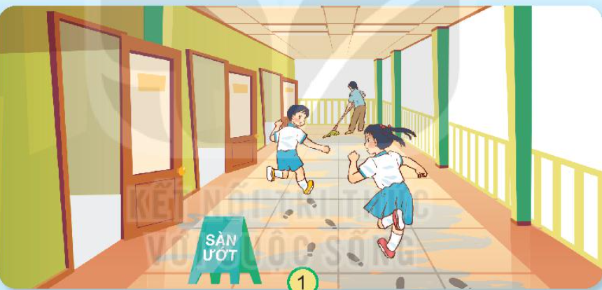
1
4

Slide 10
Quan sát tranh và cho biết các bạn trong mỗi hình đang làm gì. Những việc làm nào của các bạn mà em không đồng tình? Vì sao?
1
4

Slide 11


1
2 bạn chạy trên sàn ướt vừa được lau sạch
Bạn gái vứt vỏ hộp xuống sân trường
4
Các bạn đang thu ghế và quét dọn sân trường
Các bạn đang chăm sóc bồn hoa.

Slide 12
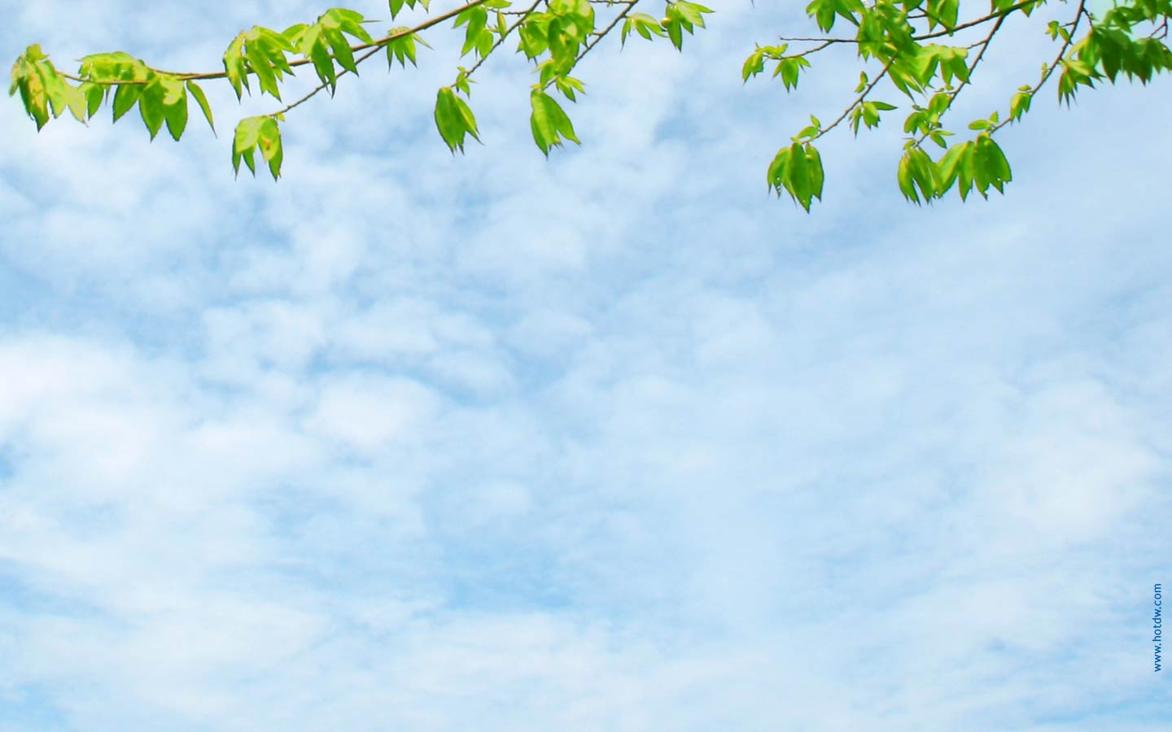

Trường học là nơi các em được tham gia rất nhiều các hoạt động. Trường lớp sạch đẹp sẽ giúp các con có một môi trường học tập, vui chơi lành mạnh, an toàn. Vì vậy thực hiện được việc giữ sạch trường học, lớp học là thể hiện tình yêu đối với trường, lớp của mình. Đây cũng chính là một nội dung quan trọng của phong trào nhà trường xanh- sạch - đẹp - văn minh - hạnh phúc.

Slide 13


Hoạt động thực hành

Slide 14
Nêu những việc nên làm, không nên làm để giữ vệ sinh khi tham gia một số hoạt động ở trường em.
Nên làm | Không nên làm
…………………………………………………………………………………………………………………………………………………………………………………………………………………………………………. | .………………………………………………………………………………………………………………………………………………………………………………………………………………………………………….

Slide 15

Thảo luận và chỉ ra những việc nên làm, không nên làm để giữ vệ sinh khi tham gia một số hoạt động ở trường em.
Nên làm | Không nên làm
- Dọn dẹp vệ sinh sau khi hoạt động kết thúc. - Không vứt rác bừa bãi trong khi tham gia các hoạt động. - Trồng cây xanh hoặc chăm sóc cây xanh trong trường. | - Vứt rác ra sân trường. - Bẻ cây, hái hoa trong trường. - Trốn dọn vệ sinh trường lớp.

Slide 16

- Trong những việc trên, con đã làm những việc nào? Vào lúc nào?
- Khi làm xong những việc đó, con cảm thấy thế nào?

Slide 17
Giữ gìn trường lớp sạch đẹp là
trách nhiệm của mỗi học sinh.

Slide 18




















Slide 19
Vận dụng – Trải nghiệm
- Con đã học được bài học gì qua tiết học?
- Chuẩn bị cây xanh (cây cảnh, cây hoa) để thực hiện dự án “làm xanh trường lớp” ở tiết sau.

Slide 20

Chúc các em học tốt

Slide 21
Tiết 2

Slide 22
Hoạt động thực hành

Slide 23
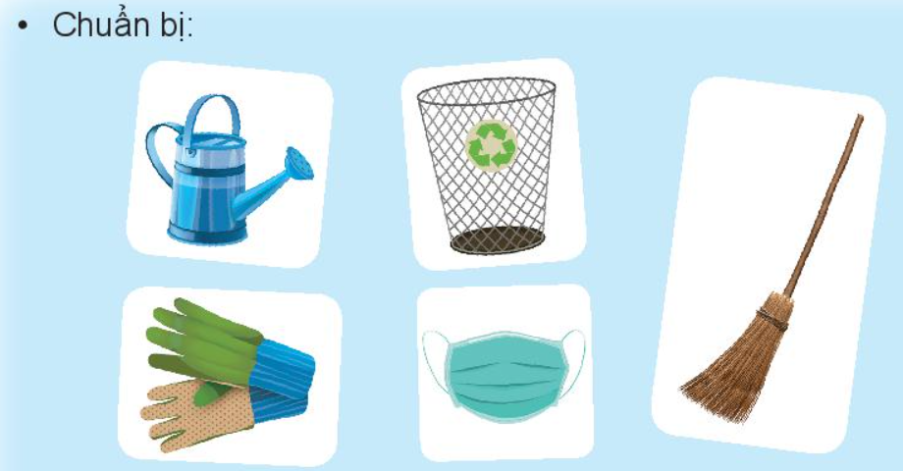
Cùng tham gia một buổi vệ sinh ở sân trường

Slide 24
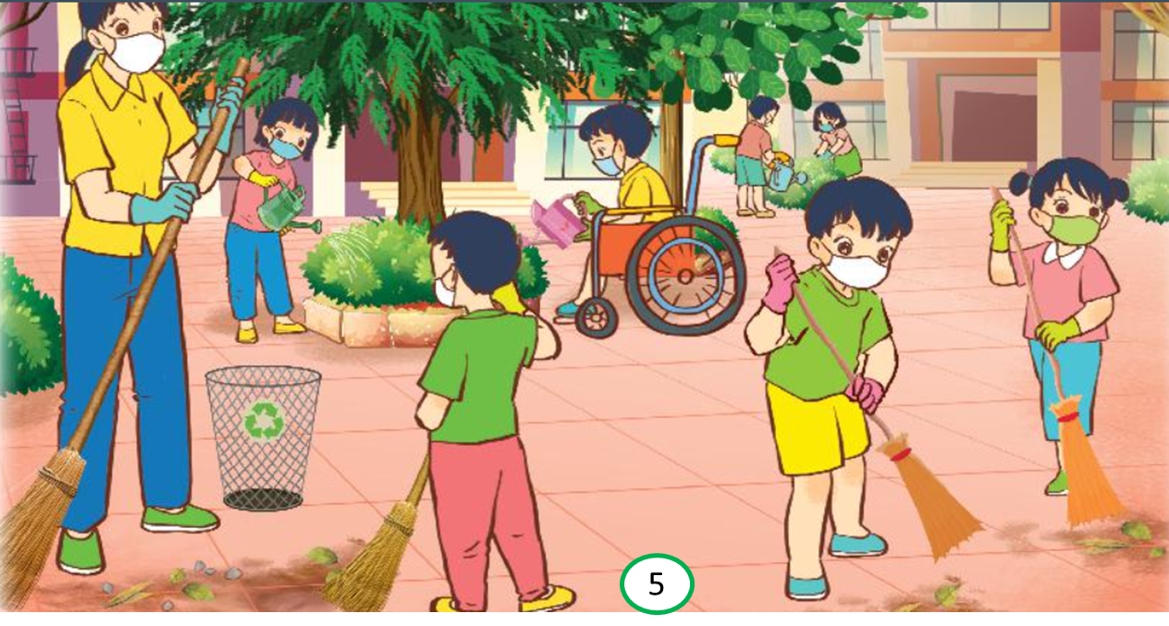
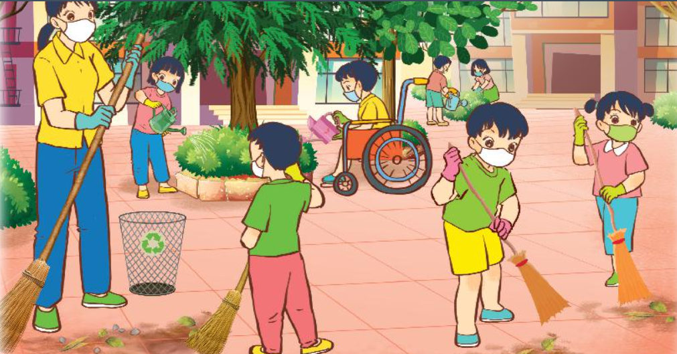
Phân công
Tổ 1, 2: Quét sân trường
Tổ 3,4: Chăm sóc cây và bồn hoa
5

Slide 25
Hoạt động vận dụng

Slide 26
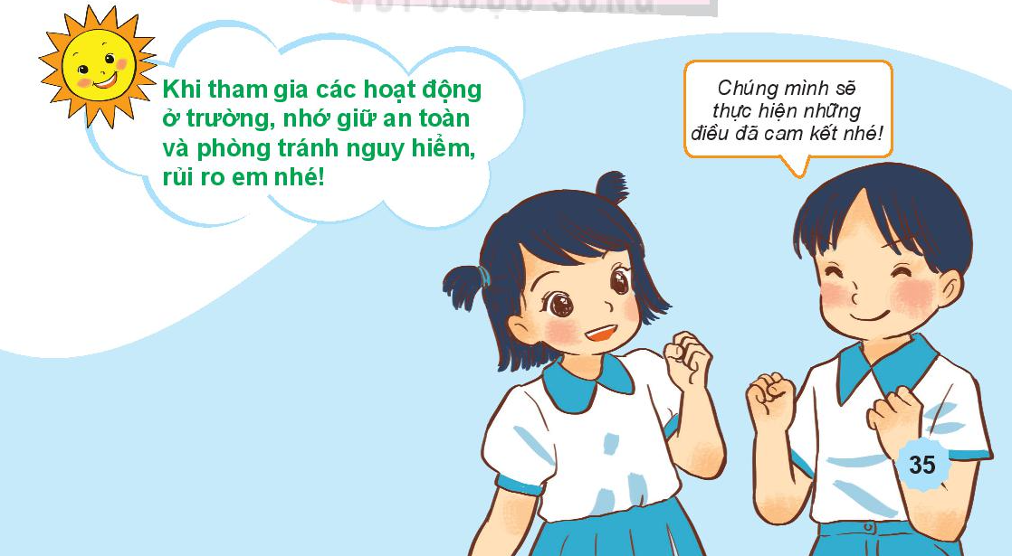
Tổng kết

Slide 27

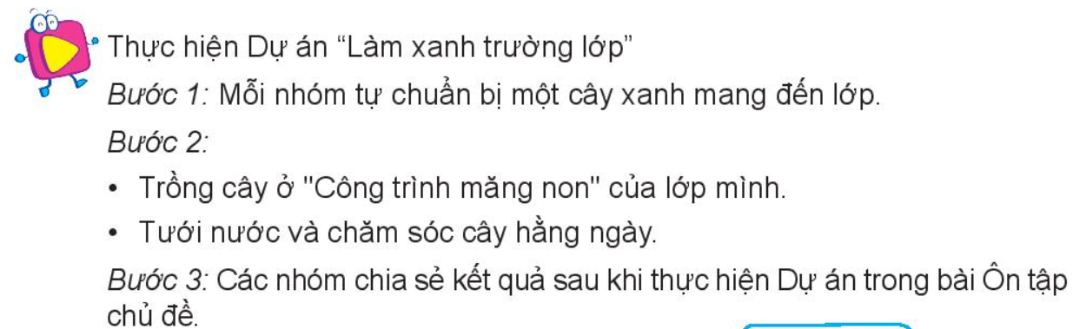
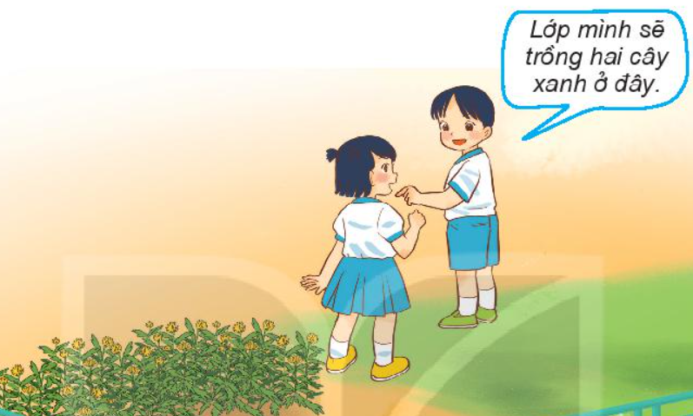

Slide 28


